Slide 1
LSSA — LMS Study Assistant
전공 교안으로 매일 복습하고, 졸업과 진로까지 챙기는 학습 챗봇
내 전공 현장을 바꾸는 AI · 한양여자대학교 소프트웨어융합과 · 1차 AI 심사
심사용 시연 순서
① 결과물 주소 열기 → ② 시연 계정으로 로그인 → ③ 챗봇에 교안 질문 (출처 확인) → ④ 퀴즈 채점 → ⑤ 복습 카드
시연 계정 ID·비밀번호는 제출 폼으로 따로 전달합니다 (보안상 이 자료에는 적지 않습니다).
결과물 https://lms-study-helper.vercel.app/ · GitHub https://github.com/arlen-up/Study_assistance
Notes:
LSSA는 IT계열 학생이 전공 교안으로 복습하고, 졸업과 진로를 챙기도록 돕는 학습 챗봇입니다. 시연은 로그인, 챗봇 질문, 퀴즈 채점, 복습 카드 순서로 진행합니다. 시연 계정은 제출 폼으로 전달했습니다.

Slide 2
1 · 배경과 고객
왜 만들었나, 누구를 위해 만들었나
왜
누구를
• 과목마다 강의 자료가 따로 있어 필요한 내용을 찾기 어렵습니다.
• 수업 직후 복습을 미루면 배운 내용을 금방 잊습니다.
• 학점, 졸업 요건, 과제 마감이 여러 곳에 흩어져 있습니다.
• IT계열 학과 재학생
• 수강 과목이 여러 개인 학생
• 백엔드·프론트엔드·데이터 분석 진로를 고민하는 학생
사용 장면 (가상 예시)
수업 후 저녁 10분 복습, 시험 전날 핵심 찾기, 졸업 학점 확인
LSSA — LMS Study Assistant · 한양여자대학교 소프트웨어융합과
2 / 10
Notes:
교안이 흩어져 있고 복습이 미뤄지는 문제를 보고 만들었습니다. 대상은 IT계열 재학생입니다. 사용 장면은 저희가 설정한 가상 예시입니다.

Slide 3
2 · 문제 정의
해결하려는 세 가지 어려움
1. 미루는 습관
2. 파편화된 학사 정보
3. 단기 기억에 머무는 학습
복습 날짜(1·3·7일)와 오늘 복습할 과목을 카드로 보여 줍니다.
가상 LMS(모의 시스템)의 과제·강의 자료와 이수 학점을 챗봇에서 한 번에 확인합니다.
퀴즈와 기말 예상 문제로 풀어 보고, 출처가 있는 교안으로 다시 확인하게 합니다.
이 프로젝트는 대학생이 흔히 겪는 세 가지 어려움을 줄이고자 합니다.
LSSA는 RAG 기반 학습 챗봇과 커리어 나비게이터로 이 문제들을 돕습니다.
근거: 복습 간격 1·3·7일은 에빙하우스 망각곡선(반복 학습 이론)을 따랐습니다. 사용자 설문은 아직 하지 않았습니다.
LSSA — LMS Study Assistant · 한양여자대학교 소프트웨어융합과
3 / 10
Notes:
세 가지 어려움을 줄이고자 합니다. 복습 간격은 망각곡선 이론을 따랐습니다. 사용자 설문은 아직 하지 않았습니다.

Slide 4
3 · 대주제 연결
대주제 「내 전공 현장을 바꾸는 AI」와의 연결
전공 현장
IT계열 전공 과목의 교안이 복습의 출발점입니다.
현장의 문제
교안이 많고 흩어져 있으며, 복습은 미뤄집니다.
AI가 바꾸는 방식
전공 교안에서 근거를 찾아 출처와 함께 답하고, 전공 트랙에 맞춘 진로를 돕습니다.
확장
같은 방식으로 다른 학과 교안을 올리면 학과 현장에서 바로 쓸 수 있습니다.
LSSA — LMS Study Assistant · 한양여자대학교 소프트웨어융합과
4 / 10
Notes:
전공 현장의 교안을 AI가 근거와 함께 전달하고, 전공 트랙에 맞춘 진로를 돕습니다. 다른 학과로도 확장할 수 있습니다.

Slide 5
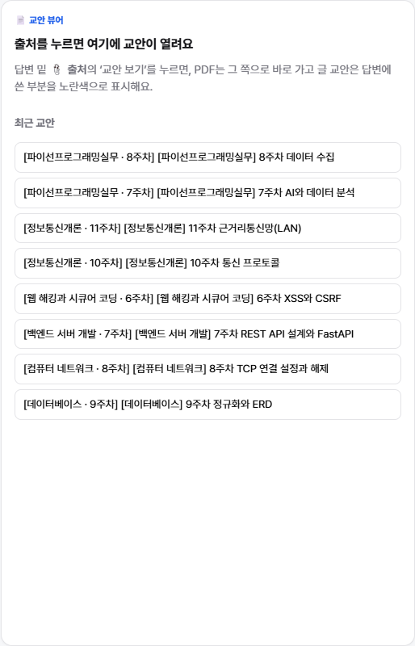
4 · 전공 활용
전공과 어떻게 연결했나: 전공 교안이 소재입니다
• 실제 전공 과목 교안을 소재로 사용합니다. 예: 자료구조, 데이터베이스, 파이썬프로그래밍실무, 웹 해킹과 시큐어 코딩
• 과목명과 주차로 검색합니다. 예: “저번 주 자바 내용 알려줘”
• 학과 이수 구조(전공 필수·선택·교양)로 학점을 계산합니다.
• 백엔드 서버 개발, 프론트엔드 개발, 데이터 분석 트랙과 진로를 연결합니다.
교안 뷰어의 최근 교안 목록 (실제 화면)
※ 시연 계정의 과목과 교안입니다.
LSSA — LMS Study Assistant · 한양여자대학교 소프트웨어융합과
5 / 10
Notes:
전공 과정의 실제 교안을 소재로 씁니다. 오른쪽은 실제 교안 뷰어의 최근 교안 목록입니다.

Slide 6

5 · 기능 시연
시연 1: 질문하면 교안 근거와 출처를 보여 줍니다
• 질문 종류(일상·학습·학적)를 먼저 나눕니다.
• 교안 조각을 찾아 답하고, 출처 페이지를 붙입니다.
• 교안에서 찾지 못한 내용은 지어내지 않고 ‘근거 부족’이라고 표시합니다.
LSSA — LMS Study Assistant · 한양여자대학교 소프트웨어융합과
6 / 10
Notes:
쓰레드 질문에 대한 답입니다. 교안에서 찾은 내용으로 답하고 출처를 붙였습니다.

Slide 7
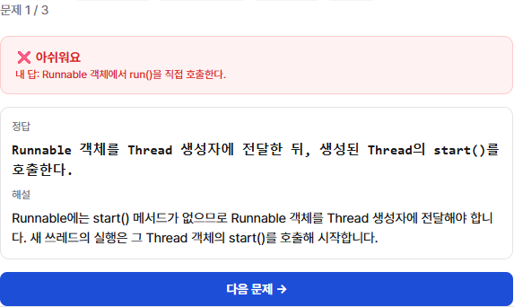
5 · 기능 시연
시연 2: 퀴즈 채점, 기말 예상 문제, 복습 카드
퀴즈·기말 예상 문제
문제를 먼저 풀고 답을 고른 뒤에만 정답과 해설이 열립니다.
기말 예상 문제는 직접 쓴 답을 뜻 기준으로 채점합니다.
기말 예상 문제의 정답은 요청할 때만 함께 보여 줍니다.
복습 카드
과목, 교안, 학습 횟수, 다음 복습일(1·3·7일), 완료 여부를 한 카드에 보여 줍니다.
메일 알림: 학생이 켠 경우에만 하루 한 번 가장 급한 알림을 보냅니다.
LSSA — LMS Study Assistant · 한양여자대학교 소프트웨어융합과
7 / 10
Notes:
퀴즈는 답을 먼저 풀어야 정답이 열립니다. 기말 예상 문제는 뜻 기준으로 채점하고, 정답은 요청할 때만 보여 줍니다. 복습 카드는 다음 복습일과 완료 여부를 보여 줍니다. 메일 알림은 학생이 켠 경우에만 보냅니다.

Slide 8
6 · 기술 구현 · AI 기능
트랙1: 기술 구현과 AI 기능
RAG 답변
교안을 벡터 검색하고, 찾은 조각만 근거로 출처와 함께 답합니다.
질문 분류 + MCP 도구 9개
질문 유형을 나누고, 성적표·과제·교안 등 도구를 AI가 골라 호출합니다.
구조화된 AI 출력
퀴즈와 기말 예상 문제를 정해진 형식으로 만들고, 뜻 기준으로 채점합니다.
PDF 근거 강조
원본 PDF의 근거 쪽을 보여 주고 근거 문장에 노란 상자를 칠합니다.
메일 알림
Gmail로 하루 한 번, 학생이 켠 경우에만 가장 급한 알림 하나를 보냅니다.
LSSA — LMS Study Assistant · 한양여자대학교 소프트웨어융합과
8 / 10
Notes:
트랙1의 핵심입니다. RAG로 근거를 찾고, 질문 유형을 나눠 도구 9개를 씁니다. 퀴즈와 예상 문제는 구조화된 출력으로 만들고 뜻 기준으로 채점합니다. PDF 근거는 쪽과 문장으로 강조합니다. 메일 알림은 Gmail로 보내며 학생이 켠 경우에만 동작합니다.

Slide 9

7 · 교내 GPU 증빙
교내 GPU(틸론) 활용: 로고 이미지 생성과 적용
적용된 로고 (생성 결과)
실행 설정
환경: 틸론 JupyterLab 실습 노트북 (GPU)
모델: SDXL-Turbo (텍스트→이미지)
시드 5·12·30, 단계 4, 512×512
프롬프트 1번 화면 글자 LSSA / 2·3번 lsa, 흰 배경·사람 없음
사용 범위: 로고 이미지 생성에만 틸론 GPU 사용
서비스 답변 AI는 외부 OpenAI API를 사용합니다.
생성 노트북과 설정은 GitHub docs/gpu/에 있습니다.
확인된 것: 틸론 노트북에서 생성한 로고가 헤더와 로그인 화면에 적용되었고, 배포 사이트에서 같은 파일임을 확인했습니다.
아직 없는 것: 생성 과정의 전체 실행 화면과 나머지 두 장의 생성 이미지 원본은 저장소에 없습니다.
LSSA — LMS Study Assistant · 한양여자대학교 소프트웨어융합과
9 / 10
Notes:
교내 GPU는 틸론 실습 환경에서 SDXL-Turbo로 로고 이미지를 만드는 데만 썼습니다. 생성된 로고는 헤더와 로그인 화면에 적용했고, 노트북과 설정은 GitHub에 있습니다.

Slide 10
8 · 마무리
검증 현황, 한계, 다음 단계
확인한 것
한계
다음 단계
• 자동 테스트 66개 통과 (2026-11-06 실행)
• 배포 사이트: 로그인, 챗봇 답변, 퀴즈 채점, 기말 예상 문제 채점 확인
• 보안: 쿠키 보호, 요청 출처 검사, 정답은 서버에만 보관
• 키 노출 이력은 재발급으로 정리하고 기록했습니다
• 학사 정보는 모의 LMS(Moodle 규격)입니다. 실제 학교 시스템이 아닙니다.
• 메일 알림은 Gmail 계정 설정이 필요하며, 학생이 켠 경우에만 보냅니다.
• 사용자 설문과 효과 측정은 아직 없습니다.
• 출처 위치(노란 상자)는 실제 교안 PDF에서 정확한지 확인 중입니다.
• 학교 허가 후 실제 LMS 연결: 앱 등록 후 주소와 인증 정보만 교체 (OAuth 2.0, 학생 동의 방식)
• 졸업 요건·성적표는 학사정보시스템 협의 필요 (화면 긁어오기 방식은 사용하지 않음)
• 짧은 파일럿 테스트로 효과 확인
LSSA — LMS Study Assistant · 한양여자대학교 소프트웨어융합과
10 / 10
Notes:
확인한 것은 자동 테스트 66개 통과, 배포 사이트의 핵심 기능, 보안 장치입니다. 한계는 모의 LMS, 메일 설정 필요, 설문 미실시, 노란 상자 위치 확인 중입니다. 실제 LMS 연결은 학교 허가 후 주소와 인증 정보만 바꾸는 구조이고, 학사 정보 시스템 협의가 따로 필요합니다.

